Slide 1
Картины для просмотра по теме «Перелетные птицы»

Slide 2
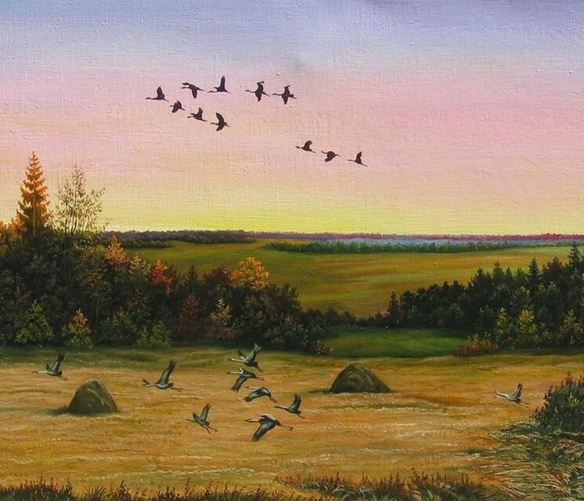
Notes:
А.К. Саврасов «Вечер. Перелет птиц»

Slide 3
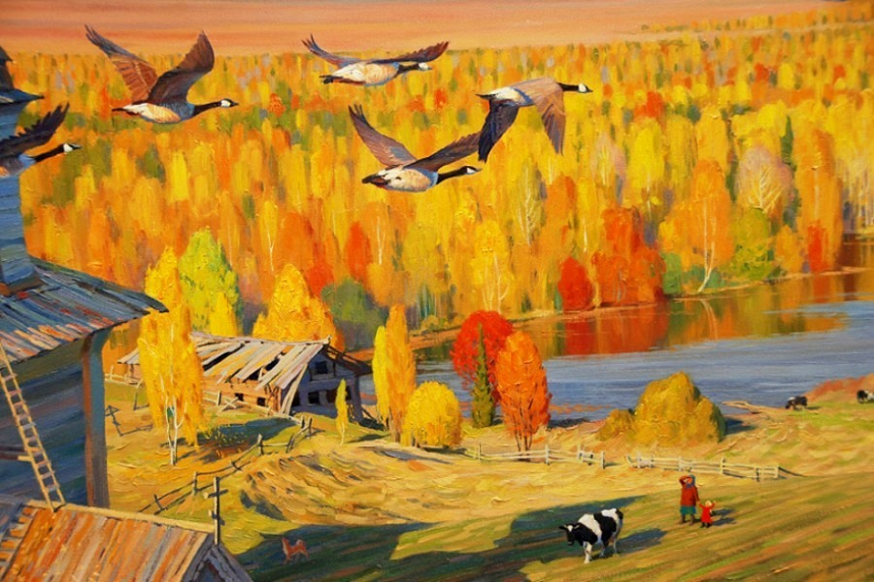
Notes:
Татьяна Юшманова «Гуси лебеди»

